Slide 1
AAVAIL
Exploratory Data Analysis
Monthly Revenue Dataset
William Maia
March/2021

Slide 2
Hypothesis To Test

Slide 3
Business Hypothesis
Model Hypothesis
Timeseries for revenue is stationary
Revenue mean between months is statistically similar
Timeseries for revenue is seasonal
Can a Machine Learning model perform better than the managers custom methods?
Does customers behavior vary across countries, considering revenue?

Slide 4

EDA

Slide 5
Summary
Training Dataset containing 815011 records and 9 features
Number of different countries contained in the dataset is 43
Number of different dates covered by the dataset is 495
Generated Feature Invoice_date concatenating Day + Month + Year
Notes:
Como objetivos específicos do projeto temos:
Coletar dados do Twitter relacionados à pandemia
Utilizar técnicas de Processamento de Linguagem Natural para o processamento dos dados coletados
Construir uma Modelagem de Tópicos considerando alguns dos melhores algoritmos
Habilitar a identificação dos tópicos associados à novos tweets coletados

Slide 6
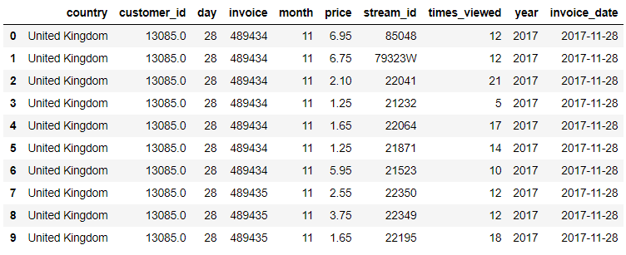
Data Sample
Notes:
Como objetivos específicos do projeto temos:
Coletar dados do Twitter relacionados à pandemia
Utilizar técnicas de Processamento de Linguagem Natural para o processamento dos dados coletados
Construir uma Modelagem de Tópicos considerando alguns dos melhores algoritmos
Habilitar a identificação dos tópicos associados à novos tweets coletados

Slide 7
Missing Data
Feature Invoice_id containing 23.3% of Missing Data
Notes:
Como objetivos específicos do projeto temos:
Coletar dados do Twitter relacionados à pandemia
Utilizar técnicas de Processamento de Linguagem Natural para o processamento dos dados coletados
Construir uma Modelagem de Tópicos considerando alguns dos melhores algoritmos
Habilitar a identificação dos tópicos associados à novos tweets coletados

Slide 8
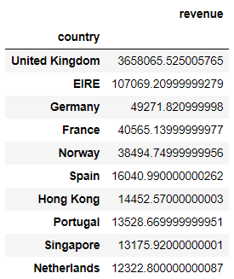
Top 10 Countries with Higher Revenues
Notes:
Como objetivos específicos do projeto temos:
Coletar dados do Twitter relacionados à pandemia
Utilizar técnicas de Processamento de Linguagem Natural para o processamento dos dados coletados
Construir uma Modelagem de Tópicos considerando alguns dos melhores algoritmos
Habilitar a identificação dos tópicos associados à novos tweets coletados

Slide 9
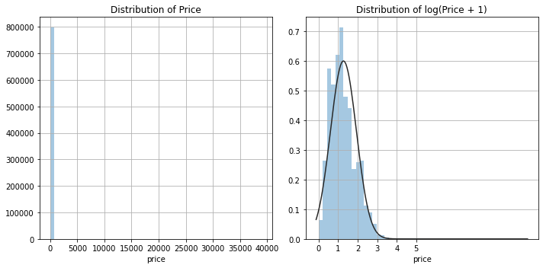
Price Distribution
In order to avoid high dispersion we have Applied a log transformation to the Price feature. Below we can see its benefits.
Notes:
Como objetivos específicos do projeto temos:
Coletar dados do Twitter relacionados à pandemia
Utilizar técnicas de Processamento de Linguagem Natural para o processamento dos dados coletados
Construir uma Modelagem de Tópicos considerando alguns dos melhores algoritmos
Habilitar a identificação dos tópicos associados à novos tweets coletados

Slide 10
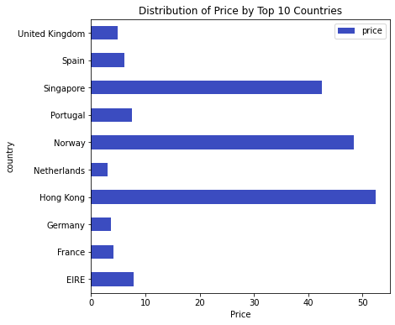
Distribution of Price by Top 10 Countries
Notes:
Como objetivos específicos do projeto temos:
Coletar dados do Twitter relacionados à pandemia
Utilizar técnicas de Processamento de Linguagem Natural para o processamento dos dados coletados
Construir uma Modelagem de Tópicos considerando alguns dos melhores algoritmos
Habilitar a identificação dos tópicos associados à novos tweets coletados

Slide 11
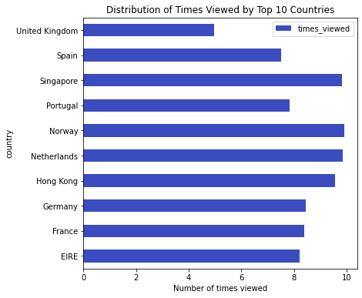
Distribution of Times_Viewed by Top 10 Countries
Notes:
Como objetivos específicos do projeto temos:
Coletar dados do Twitter relacionados à pandemia
Utilizar técnicas de Processamento de Linguagem Natural para o processamento dos dados coletados
Construir uma Modelagem de Tópicos considerando alguns dos melhores algoritmos
Habilitar a identificação dos tópicos associados à novos tweets coletados

Slide 12
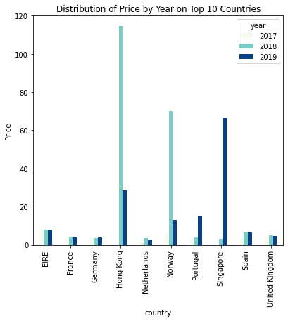
Distribution of Price by Year on Top 10 Countries
Notes:
Como objetivos específicos do projeto temos:
Coletar dados do Twitter relacionados à pandemia
Utilizar técnicas de Processamento de Linguagem Natural para o processamento dos dados coletados
Construir uma Modelagem de Tópicos considerando alguns dos melhores algoritmos
Habilitar a identificação dos tópicos associados à novos tweets coletados

Slide 13
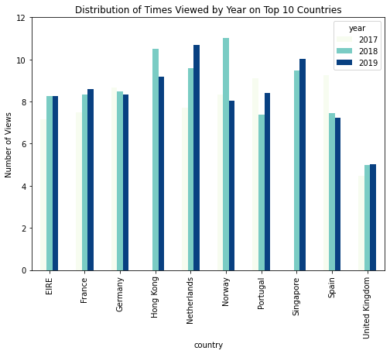
Distribution of Times Viewed by Year on Top 10 Countries
Notes:
Como objetivos específicos do projeto temos:
Coletar dados do Twitter relacionados à pandemia
Utilizar técnicas de Processamento de Linguagem Natural para o processamento dos dados coletados
Construir uma Modelagem de Tópicos considerando alguns dos melhores algoritmos
Habilitar a identificação dos tópicos associados à novos tweets coletados

Slide 14
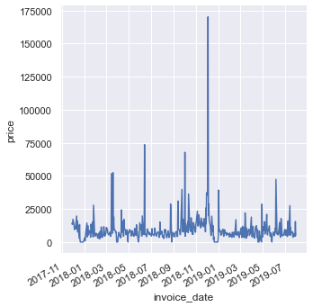
Price Behavior Through Invoice Date
Notes:
Como objetivos específicos do projeto temos:
Coletar dados do Twitter relacionados à pandemia
Utilizar técnicas de Processamento de Linguagem Natural para o processamento dos dados coletados
Construir uma Modelagem de Tópicos considerando alguns dos melhores algoritmos
Habilitar a identificação dos tópicos associados à novos tweets coletados

Slide 15
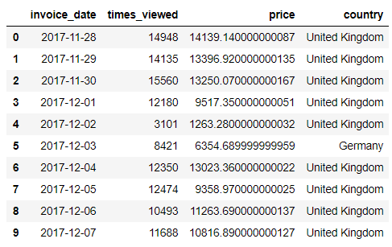
Missing Data
In order to carry out a time series analysis, record of each day should be considered and the dataframe should be in a chronological order so that forecasting models can fit and provide revenue. For example, price for the following month.
Notes:
Como objetivos específicos do projeto temos:
Coletar dados do Twitter relacionados à pandemia
Utilizar técnicas de Processamento de Linguagem Natural para o processamento dos dados coletados
Construir uma Modelagem de Tópicos considerando alguns dos melhores algoritmos
Habilitar a identificação dos tópicos associados à novos tweets coletados

Slide 16
Conclusions

Slide 17
Conclusion
As we were able to see we have a dataset containing revenue information of several countries categorized by date.
The idea is that we can use this dataset to build a model in order to predict the revenue of the following month. It is important to mention that the dataset is imbalanced with respect to countries.
Performing transformations and aggregations we could build a structure based on the dataset in order to be used by a machine learning model. In this case we could think of approaches using Time Series Forecasting or Supervised Learning.
Notes:
Tendo em vista o exposto, pode-se concluir que a combinação de técnicas de processamento de linguagem natural, aliadas à técnicas de modelagem de tópicos utilizando LDA formaram uma boa estratégia para a transformação de um conjunto de dados em formato texto, obtendo uma representação numérica e rotulada onde pudessem ser geradas informações relevantes sobre os dados coletados.
Foi possível obter atributos latentes presentes no texto que ajudaram a definir tópicos baseados nos relacionamentos textuais, na forma como as palavras foram combinadas. Tornando possível, a partir de uma base de conhecimento previamente definidos, categorizar novos tweets associados ao COVID, dentro dos tópicos identificados.

